Slide 1
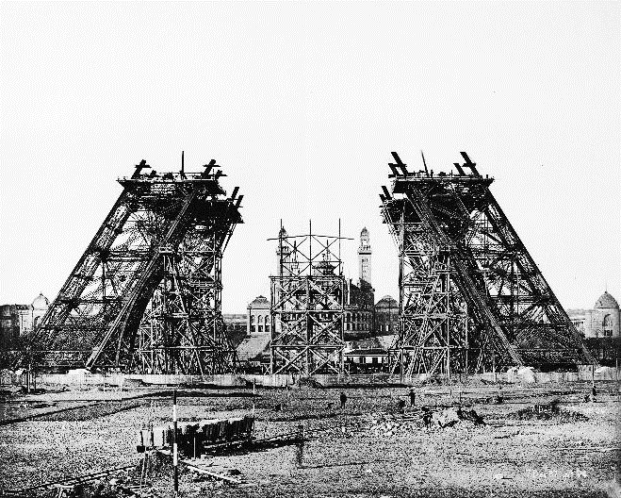
Outils de planification et de pilotage
Outils avancés d’organisation
Versions récentes du cours pdf, ppt, vidéo disponibles ici : management de projet
photo : domaine public
Notes:
Vous voulez entamer un projet qui va se dérouler sur plusieurs semaines, voire plusieurs mois ?
Comment organise t-on un projet : Préparer un CdC, définir des lots de travail, un planning, établir un budget ?
Cette formation est dédiée Outils de planification et de pilotage et fait suite aux
1/ fondamentaux = fonctionnement et
2/ l’essentiel de l’organisation cadrage, réunion, todo list
A la fin de cette formation, vous comprendrez l’organisation d’ensemble d’un projet ensuite vous serez près à approfondir, d’autres domaines comme la gestion des risques

Slide 2
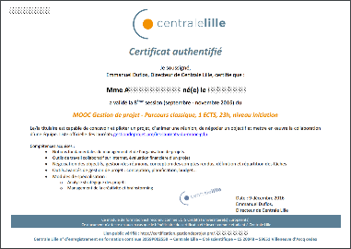
Avant de commencer
Confort de lecture ?
  1080p/haute définition, sous-titres
  mettre la vidéo en mode « plein écran »
  mettre en pause, avancer, varier la vitesse
gestiondeprojet.pm
  originaux des diapositives, vidéos HD, sous-titres..
  quiz, prise de notes partagée, ressources...
  MOOC/SPOC GdP :
    forum, réseaux sociaux
    certification de réussite

Slide 3




Cours sous licence Creative Commons
Paternité : citer l’auteur Partage : sous licence identique
Pas d’utilisation commerciale
  Gratuit pour un usage personnel ou dans un cadre bénévole
  Entreprise ou cursus universitaire : Demander l’autorisation
    Votre organisation a-t-elle les droits ? => http://goo.gl/s2yRtv
    RH ou formateur : Faire une demande d’utilisation => http://goo.gl/2uGj8s
Images : cc-by source

Slide 4
Cycle de vie d’un projet
Exécution
Montage
Niveau d’effort
Clôture
Définition
✓
Début
Fin
Définition | Montage | Exécution | Clôture
1 – Objectifs g^{aux} | 1 – C. des charges | 1 – Suivi / pilotage | 1 – Livraison/transfert
2 – Charte de projet. | 2 – Lots de travail | 2 – Modifs CdC | 2 – Formation MOA
3 – CR, Todo list | 3 – Responsabilités | 3 – Gestion des risques | 3 – Post Mortem
 | 4 – Planning | 4 – Prototypage, tests | 4 – Réaffectation
 | 5 – Budget / Ressources
Notes:
Définition : petits projet = suffisant, par contre si vous lancer dans une entreprise plus ambitieuse : en équipe, sur plusieurs mois, il faut plus que cela – c’est le but ici; Nous allons couvrir les phases de montage

Slide 5
Mettre en œuvre la phase de montage
Cahier des charges
Diagramme des travaux, lots de travail
Piloter la phase de réalisation
Diagramme des responsabilités et matrice RACI
Planifier : PERT, Gantt
Animer le post-mortem du projet
Objectifs
✓
Notes:
Au terme de cette formation, vous devrez être capable de :
Après avoir regardé ce cours
Cours plus approfondis

Slide 6

Plan du cours
1. Périmètre du projet
2. Lots et responsabilités
3. Planification
4. Conception d’ensemble
Outils & Organisation
5. Pilotage
Conclusion
Notes:
1 vu dans outils basiques, mais avancé - 2 division du w – 4 budget récapitulation – 5 en cours de route – conclusion conseils autres démarches de gestion de projet

Slide 7
1. Périmètre du projet
2. Lots et responsabilités
3. Planification
4. Conception d’ensemble
Outils & Organisation
5. Pilotage
Conclusion
Quiz sous cette vidéo
Notes:
1 vu dans outils basiques, mais avancé - 2 division du w – 4 budget récapitulation – 5 en cours de route – conclusion conseils autres démarches de gestion de projet

Slide 8
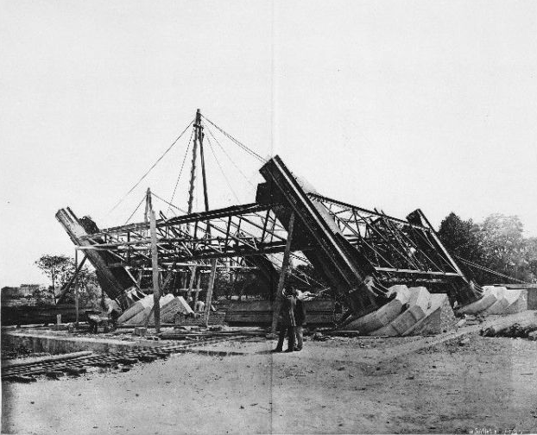
Outils de planification et de pilotage
Chapitre 1
Périmètre du projet
photo : domaine public
Notes:
Périmètr, ou le projet commence et ou il s’arrête, ce qu’il contient = CdC

Slide 9
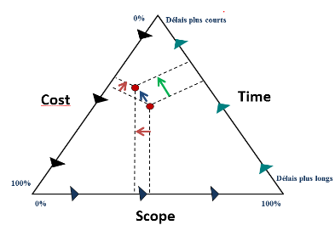
Définir l’objectif à atteindre : le cahier des charges fonctionnel
A qui/quoi sert le projet ?
  On pense, non en termes de solutions mais de besoins (analyse fonctionnelle externe)
  Dans le triangle Qualité – Coût - Délai: Qualité
Exemples de trames de CdC appliqué à :
  Un site web
  Un MOOC
Formation « analyse fonctionnelle et cahier des charges »
✓
Notes:
Pas un CdC technique décrivant des solutions Représenter l’objet en termes fonctionnels.
Diagramme fonctionnel = Analyse fonctionnelle externe
« en termes fonctionnels » signifie en évitant de parler de solutions techniques.
L’analyse fonctionnelle étudie le besoin, elle permet d’obtenir le Cahier des charges fonctionnel (CdCF) qui doit être validé par le client.

Slide 10
Diagramme fonctionnel : Ana-lyse
Enlever la poussière
Aspirer la poussière
Stocker la poussière
Séparer la poussière
Nettoyer un local
Créer un flux d’air
Filtrer la poussière
Fonctions de service
Fonctions techniques
✓
Solutions
Moteur et turbine
Filtre
Sac
Notes:
Analyse – Ana = en haut // Lyse = couper
Les solutions ce n’est pas à cette étape : comprendre le besoin, rencontrer les utilisateurs finaux, explorer ce dont ils ont réellement besoin, négocier QCD … sinon on lance un projet inutile
Avant de passer aux solutions, il faut poser et comprendre le problème. Alors vous avez déjà fixé les objectifs en phase de définition de projet avec le tableau des acteurs, la matrice SWOT

Slide 11
Quatre démarches pour établir un CdC en ingénierie
FAST
SADT
UML
Méthode APTE
✓

Slide 12
Modéliser une séquence : FAST
Séparation des étages d’un nano-lanceur de satellite
Déclencher
Gérer le choc
Effectuer
Ecarter les deux morceaux après séparation
Séparer les étages
Protéger contre la température
Gérer l’environnement
Protéger contre la pression
✓
Récupérer les débris
Gérer les débris
Eviter un trop grand nombre de débris
Contrôler
Temps
Pour en savoir plus : FAST
Notes:
Function Analysis System Technique, un diagramme de traduction de fonctions de service en fonction(s) technique(s), puis matériellement en solutions constructives,
Source : article FAST de Wikipédia, sous licence Creative Commons by-sa

Slide 13
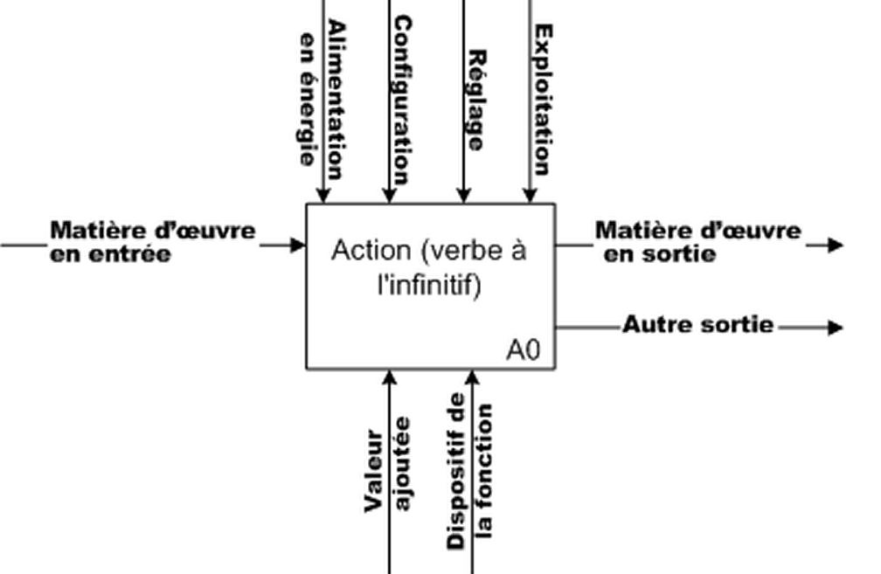
Modéliser un processus : SADT
✓
Image cc-by-sa : source
Notes:
A main box where the name of the process or the action is specified
On the left-hand side of this box, incoming arrows: inputs of the action.
On the right-hand side of the box, outgoing arrows: outputs of the action.
On the upper part, the incoming arrows: data necessary for the action.
On the bottom of the box, incoming arrows: means used for the action.
Elle se répandit vers la fin des années 1980 comme l'un des standards de description graphique d'un système complexe par analyse fonctionnelle descendante1, c'est-à-dire que l'analyse chemine du général (dit "niveau A-0") vers le particulier et le détaillé (dits "niveaux Aijk"). SADT est une démarche systémique de modélisation d'un système complexe ou d'un processus opératoire.
Source : article Analyse_fonctionnelle_descendante de Wikipédia, sous licence Creative Commons by-sa

Slide 14
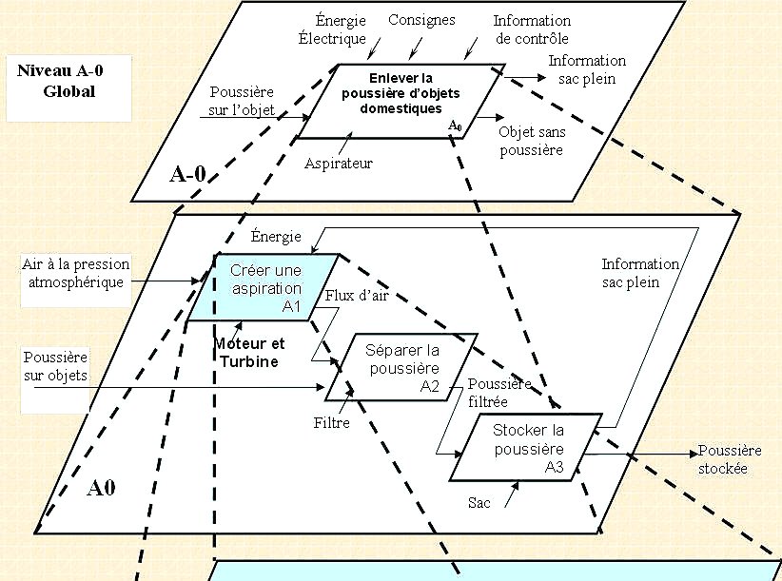
SADT détaillé
✓
Pour en savoir plus : SADT
Image : source
Notes:
Décompostion d’un problème par niveau

Slide 15
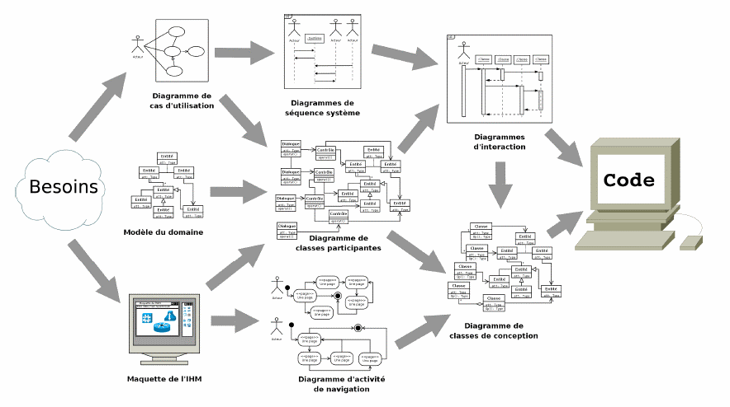
Modéliser un logiciel : UML
Pour en savoir plus : UML
Source de l’image: http://www.sbaysite.net
Notes:
Diagrammes UML : de cas d'utilisation, de séquence, d'activités (processus métiers et processus applicatifs)
Les méthodes objets ont commencé à émerger au début des années 80
Source : article UML_(informatique) de Wikipédia, sous licence Creative Commons by-sa

Slide 16
Méthode APTE
Pilote
Autres véhicules
FC4
FP3
Piste
FC7
FP1
FC5
Véhicule
FP2
Spectateurs
FC8
Conditions atmosphériques
FC6
✓
Carburants et lubrifiants autorisés
Module de Formation, exercice, guide, modèles de CdC, exemple d’application

Slide 17
Utilisation
Le cahier des charges fonctionnel doit être
  Validé
    Avant tout : par le client / maître d’ouvrage
    Par les autres acteurs : parties prenantes…
    Contractuel ou pas, mais toujours le premier document de référence
  Tenu à jour en permanence, révisions
    … et les modifications approuvées par le client !
    Renégociation du triangle Qualité – Coût - Délai
✓
Notes:
Deux choses
1. le Cahier des charges fonctionnel (CdCF) qui doit être validé par le client etc..
2. s’adapter, être évolutif

Slide 18
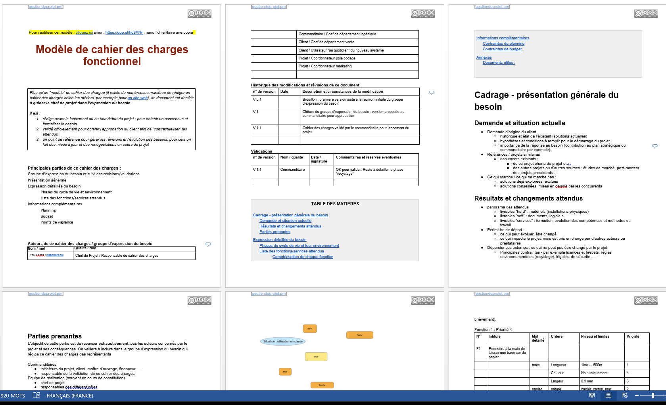
Modèle de Cahier des charges fonctionnel
✓
Notes:
CdC = évolutif, demande un travail et l’approbation des acteurs du projet, notamment le client

Slide 19
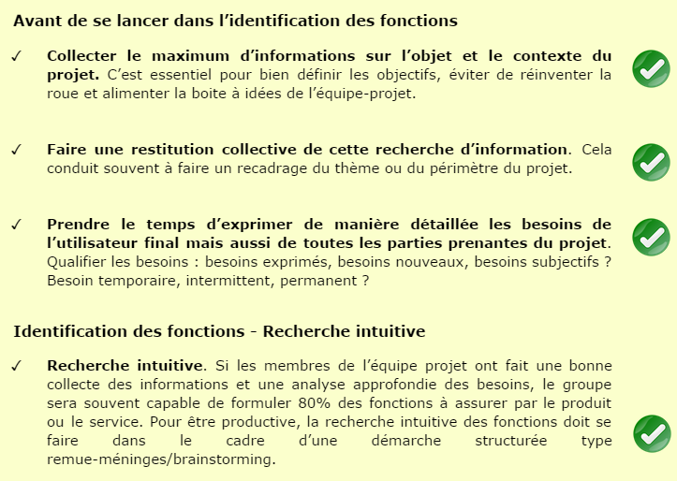
  Analyse des besoins - fiche conseil
✓
Notes:
MOOC parcours par équipe ? Ne pas cliquer dans une vidéo, mais si vous téléchargez les diapos
Votre première AF

Slide 20
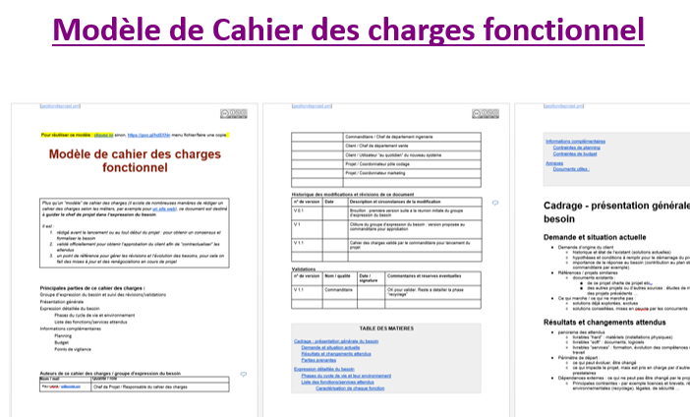
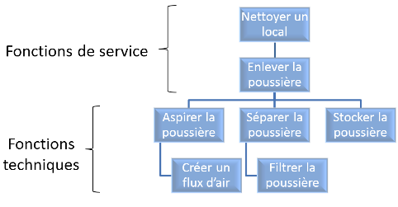
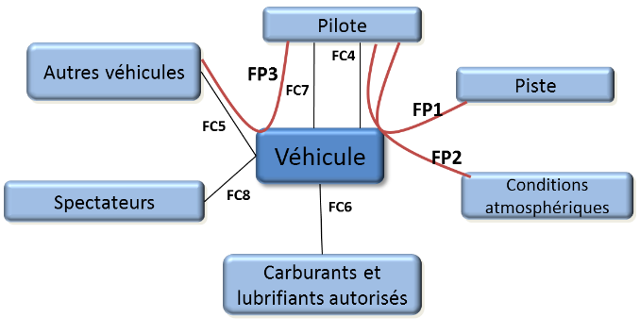
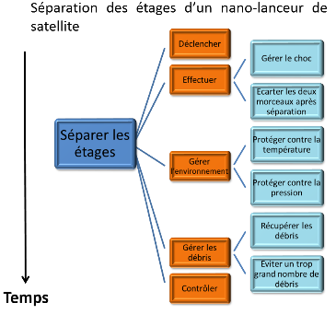
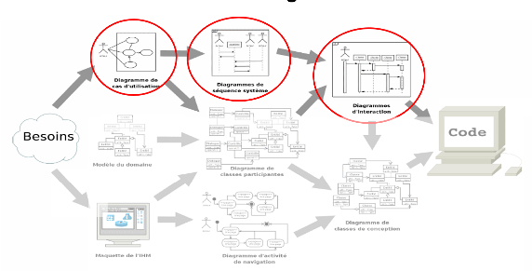
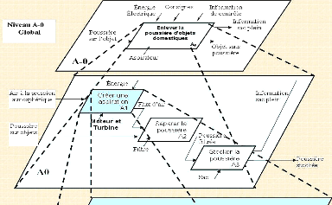
✓
✓
✓
✓
Notes:
Si vous avez suivi mon cours sur les outils basiques de GdP, vous connaissez ce que l’on utilise pour les projets simples : PDCA, objectifs SMART, triangle QCD

Slide 21
Mise en œuvre
A partir d’un projet ou d’un évènement que vous devez organiser (p.e. la fête annuelle d’une l’école)
  Rédigez un début de CdC (Modèle)
  Faites-le relire/approuver par le client .. ou un tiers
  Négociez-en avec lui une version révisée et améliorée
Notes:
Déménagement, décomposer

Slide 22

Partagez !
  Pour partager votre cahier des charges, partagez-en nous une photo ou un pdf :
  https://goo.gl/PgVysl
  Vous voulez voir les autres cahiers des charges proposés ?
Quiz

Slide 23
1. Périmètre du projet
2. Lots et responsabilités
3. Planification
4. Conception d’ensemble
Outils & Organisation
5. Pilotage
Conclusion

Slide 24
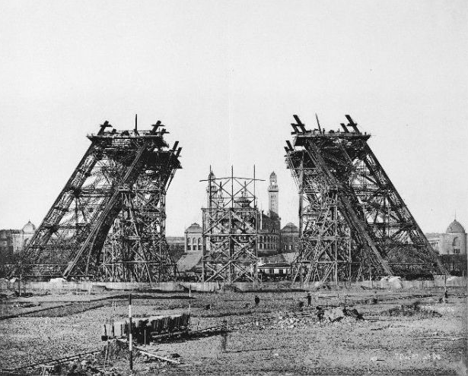
Outils de planification et de pilotage
Chapitre 2
Lots et responsabilités
photo : domaine public
Notes:
Analyse : découper un gros problème difficile à traiter en sous-problèmes

Slide 25

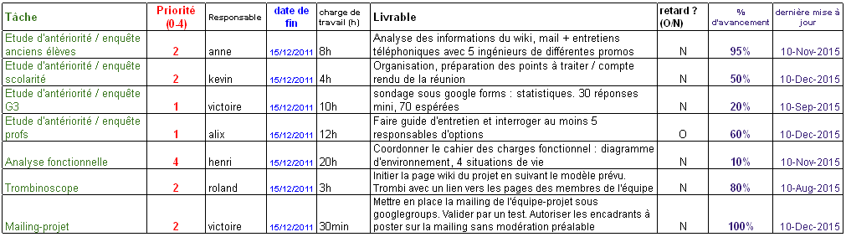
D’une logique fonctionnelle ou « de résultat »
✓
….à une logique de travaux / Todo list

Slide 26
Organigramme des tâches
.. ou diagramme des travaux, Work Breakdown Structure (WBS)
Construction d’une maison
Fondations
Lot 1.1
Gros œuvre
Lot 2.1
Lot 2.2
Lot 1.2
Finitions
Electricité
Peinture
✓
Lot de travail
Découpage des lots ou Work Package ?
  trop simple : on oublie des éléments importants
  trop détaillé : ingérable / perte de temps
Notes:
Lot de travail, ici 9
Trop simple, manque de précision, trop de choses trop différentes dans un lot
Trop compliqué : du travail de gestion de projet inutile

Slide 27
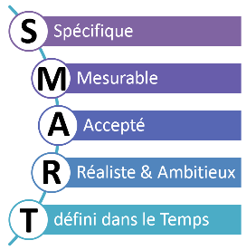
Comment découper en lots ?
En haut la tâche globale du projet,
On ana-lyse = décompositions successives
  Logique de découpage des sous-lots ?
    1/métier, ou 2/localisation, ou 3/fournisseur, ou 4/fonction, ou 5/temps …
  .. mais
    une seule logique pour décomposer un lot donné
    la somme des sous-lots est égale … au lot initial
Chaque lot final est gérable
  Un responsable
  Un livrable SMART
✓

Slide 28
Des lots aux responsabilités
On a maintenant des lots gérables..
.. il reste à les affecter aux acteurs du projet
Qui réalise le travail ? Qui coordonne et est responsable du résultat? Qui doit être consulté avant de commencer ? Qui doit être tenu informé du résultat ?
✓
Notes:
Lots de gestion : rencontrer le client, organiser les réunions..

Slide 29
Diagramme des responsabilités ou OBS Organisational Breakdown Structure
Responsabilités
Alan
Joffrey
Florent
Greta
Gestion des données
Recruter des utilisateurs
Export de données OSM
Export de données Wikipédia
Ayoub
Ajout rapide de données
Faciliter l'ajout d'articles
✓
Notes:
Qui fait quoi - Répartir les lots de manière équilibrée
Généralisable à un organigramme des ressources (personnes et machines etc…)

Slide 30
Du WBS à l'OBS : la matrice RACI
Dans le diagramme des tâches, les lots ont été définis
Projet
Lot 1
Lot 4
Lot 3
Lot 2
Projet
Lot 5
Lot 8
Lot 7
Lot 9
Lot 6
Lots de gestion
de projet
✓
Matrice R.A.C.I.
R = Réalise
A = Autorité
C = Consulté
I = Informé
Lots techniques
Notes:
Lots de GdP = organiser les réunions, rencontrer le client,
Lots technique = réalisation d’une partie du produit, expertise

Slide 31
Du WBS à l'OBS : la matrice RACI
Tous les lots
Tous les acteurs
 |  | Alex | Brice | Claire | Didier | Directeur | Pilote
Lot 1 | Lot technique A | R |  | A | C |  | I
 | Lot technique B | R A |  |  |  | I
Lot 2 | Lot technique C |  |  |  | A | I
Lot 3 | Lot technique D |  | A |  |  | I
 | Lot technique E |  | R |  | A | I | I
 | Lot technique F |  |  | A | R | I
Lot 4 | Lot de gestion G | R A |  |  |  |  | C
Lot 5 | Lot de gestion H |  | A | R | R |  | C
 | Lot de gestion I |  |  |  | A | R | C
Lot 6 | Lot de gestion J | R A
Lot 7 | Lot de gestion K |  | R | A |  |  | C
Lot 8 | Lot de gestion L |  | R |  |  | A | C
Lot 9 | Lot de gestion M |  | A |  | R |  | C
✓
Notes:
La matrice RACI est composée de 4 types de rôles:
R c’est le Responsable
A c’est la personne qui fait le travail qui exécute : l'Acteur
C c’est une personne qui est Consultée (demande son avis avant) et puis
I c’est, cela signifie qu'on est Informé (on l’informe, mais elle n’a pas de décision à prendre).

Slide 32
Matrice R.A.C.I.
R = Réalise
A = Autorité
C = Consulté
I = Informé
Attention aux variantes !
 |  | Edouardo | Brice | Claire | Didier | Yin | Khaled
Lot 1 | Lot technique A | R |  | A
 | Lot technique B | R A |  |  |  | I
Lot 2 | Lot technique C |  | C |  | A | I
Lot 3 | Lot technique D | RA |  |  |  | I
 | Lot technique E |  | R |  | A | I | I
 | Lot technique F |  |  | A | R | I
Lot 4 | Lot de gestion G | R A |  |  |  |  | C
Lot 5 | Lot de gestion H |  | A | R | R |  | C
 | Lot de gestion I | C | C | C | A | R | C
Lot 6 | Lot de gestion J | R A
Lot 7 | Lot de gestion K |  | R | A |  |  | C
Lot 8 | Lot de gestion L |  | R |  | R | A | C
Lot 9 | Lot de gestion M |  | A |  | R |  | C
✓
⇒ Obligatoire : un et un seul A = Autorité (Accountable) pour chaque lot
Notes:
On peut ne pas avoir de C et/ou de I
Une bonne vidéo (en anglais) https://www.youtube.com/watch?v=1U2gngDxFkc

Slide 33
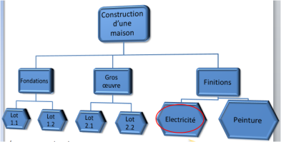
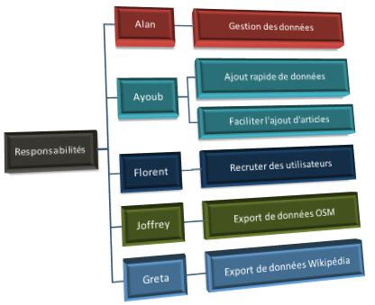
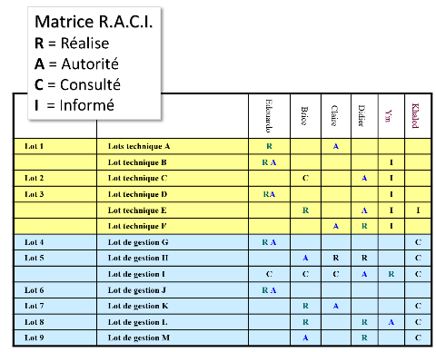
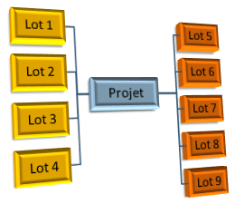
WBS
OBS
Lots &
Responsabilités
✓
✓
✓
RACI
Notes:
Analyse : découper un gros problème difficile à traiter en sous-problèmes

Slide 34
Mise en œuvre
(suite du projet que vous avez défini au chap. 1)
À partir du/des livrables du CdC, établissez l’organigramme des tâches
  Si vous aviez une todolist, comparez-là à l’OT
Formalisez le diagramme des responsabilités
  Si vous aviez dressé le tableau des acteurs, vérifiez la cohérence
Établissez la matrice RACI du projet
Les « 3 R » inventez 3 mots qui commencent par R qui définissent une bonne tâche
Quiz
Notes:
Idées inventez Règle des 3 R pour un bon lot : responsable, résultat, retours
Analyse : découper un gros problème difficile à traiter en sous-problèmes

Slide 35
1. Périmètre du projet
2. Lots et responsabilités
3. Planification
4. Conception d’ensemble
Outils & Organisation
5. Pilotage
Conclusion
Notes:
1 vu dans outils basiques, mais avancé - 2 division du w – 4 budget récapitulation – 5 en cours de route – conclusion conseils autres démarches de gestion de projet

Slide 36
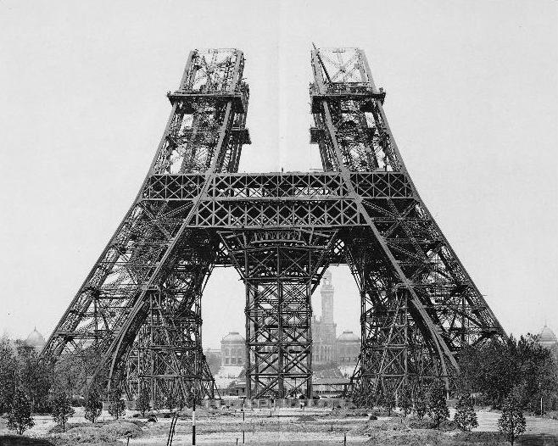
Outils de planification et de pilotage
Chapitre 3
planification
photo : domaine public
Notes:
Ajouter la dimension temporelle

Slide 37
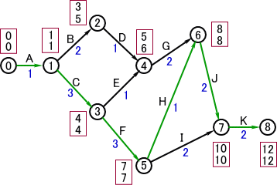
Le diagramme PERT
PERT = Program Evaluation and Review Technique
Outil développé pour la marine américaine en 1957
✓
Notes:
PERT = Program Evaluation and Review Technique (« Technique d’élaboration et de mise à jour de programme »)
Outil développé pour la marine américaine en 1957
Le délai initial du programme Polaris était de 7 ans, l’application du PERT aurait permis de le réduire à 4 ans…
Difficile d’estimer rééllement

Slide 38
Le diagramme PERT
Réseau où chaque lot correspond à
  Une durée
  Un/des lots antécédents
  Un/des lots successeurs
✓
Notes:
PERT = Program Evaluation and Review Technique (« Technique d’élaboration et de mise à jour de programme »)
Outil développé pour la marine américaine en 1957
Le délai initial du programme Polaris était de 7 ans, l’application du PERT aurait permis de le réduire à 4 ans…

Slide 39
Calculer un PERT
Marge libre = délai de retard à la mise en route d'une tâche
Au plus tôt!
Au plus tard !
Dates au plus tôt →
Chemin critique…
←Dates au plus tard
date au plus tôt = date au plus tard. …
Notes:
Quel est son intérêt ?
.. un retard sur le chemin critique retarde la date de fin du projet
.. Accélérer le chemin critique permet de terminer le projet plus vite

Slide 40
Planifier… même sans calculer
Présentation de mi-parcours
Présentation finale
Présentation
Réviser le manuel d’utilisateur
Manuel d’utilisateur
Lancement du projet
Apprendre C++
Production du contrat
VRPN
Mise au point de l’architecture
✓
Rencontrer les clients
Ressources
Test
Créer un calendrier
Produit final
Quelle est l’étape la plus importante du projet ?
Quelles sont les périodes les plus chargées ?

Slide 41
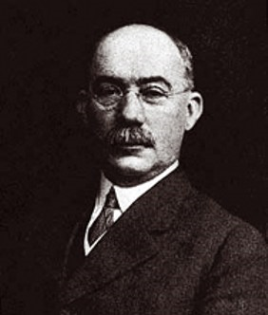
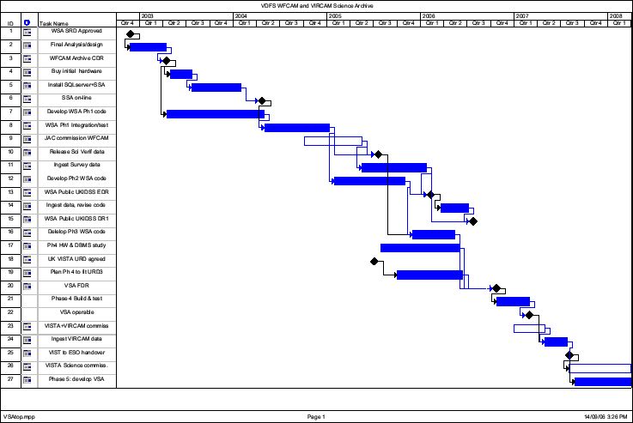
Le diagramme de Gantt
  Calendrier de réalisation d'un projet
  Visualisation d’ensemble
    Lots de travail
    Jalons
  Permet d’identifier :
    le chemin critique
    les marges libres
  Suivre les avances/retards
✓
Image : source photo H Gantt : domaine public
Notes:
Développé par Henry L. Gantt, ingénieur américain, vers 1910
ingénieur en mécanique. En 1887, il rejoint Frederick W. Taylor dans l'application des principes de gestion scientifique à leur travail à Midvale Steel et Bethlehem Steel - il travaillera avec Taylor jusqu'en 1893
Source : article Henry_Laurence_Gantt de Wikipédia, sous licence Creative Commons by-sa

Slide 42
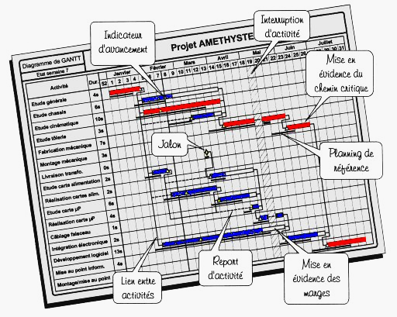
Calendrier d’un projet : Gantt
✓
Image : source

Slide 43
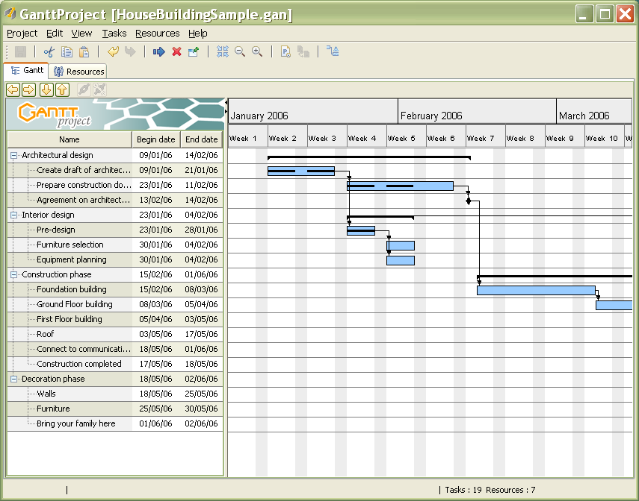
Réaliser le Gantt
✓
Image : source
Notes:
Le projet est dans les temps, il avance bien
On est à la veille d’une Preview = présentation des choix technologiques

Slide 44
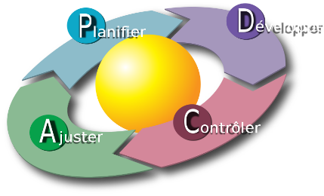
Qu’est-ce qu’un jalon ?
Un évènement associé à :
  un point sur l’avancement du projet
  un livrable intermédiaire
  une approbation par les décideurs
Une réunion
  point de rencontre entre les acteurs : comité de pilotage, équipe, client, chef de projet..
  « réunion de chantier »
Suivi du PDCA
  Comparer Prévu et Réalisé
Go/No go : des décisions
  continuer, réorienter, arrêter,
  modifier le CdC, renégocier le budget…
✓
Notes:
: évite l’effet tunnel

Slide 45
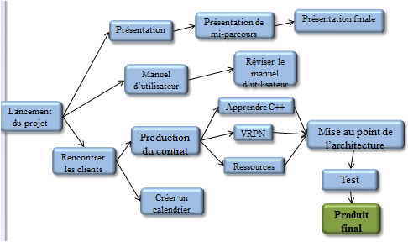

Synthèse
PERT
OUTILS
Planification
✓
Diagramme de Gantt
✓
✓
Notes:
Ajouter la dimension temporelle

Slide 46
Mise en œuvre
(suite du projet que vous avez défini au chap. 1)
Planifiez
  PERT simplifié
  Gantt = calendrier
  Utilisez un logiciel
    Gantter (G Drive) ou Ganttproject (l. libre)
Établissez vos jalons
  OJ de la réunion pour chacun ?
Quiz
Notes:
Ajouter la dimension temporelle

Slide 47
1. Périmètre du projet
2. Lots et responsabilités
3. Planification
4. Conception d’ensemble
Outils & Organisation
5. Pilotage
Conclusion
Notes:
1 vu dans outils basiques, mais avancé - 2 division du w – 4 budget récapitulation – 5 en cours de route – conclusion conseils autres démarches de gestion de projet

Slide 48
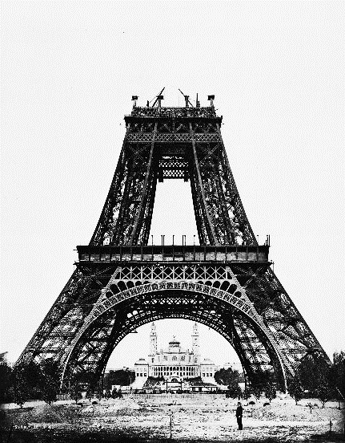
Conception d’ensemble
Outils de planification et de pilotage
Chapitre 4
Conception d’ensemble et budget
photo : domaine public

Slide 49
Concevoir un projet : les questions
Définir ce qui est demandé
  Quel est le besoin, les contraintes ?
Lister les tâches
  Qu’est-ce qui doit être fait ? Comment découper le projet en lots ?
Répartir les responsabilités
  Qui coordonne, réalise et valide chaque tâche ?
Évaluer la durée et l’ordre des tâches
  Combien de temps faut-il pour faire … ? Dans quel ordre doit-on procéder ?
Prendre en compte les ressources
  Quelles sont les acteurs et ressources disponibles/nécessaires (compétence + temps) ?
✓
Notes:
Concevoir un projet, c’est résoudre une série de questions en suivant un ordre rigoureux
Quelles sont les ressources disponibles ? = compétences + temps (vacances)

Slide 50
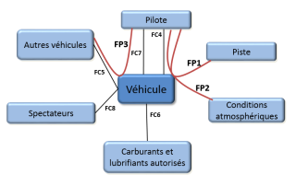
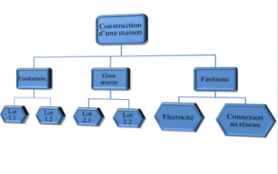
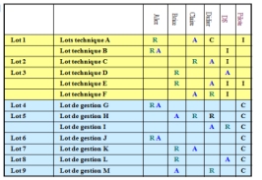
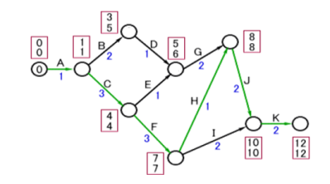

Concevoir un projet : les outils
Poser les bases de ce qui est demandé :
  Cahier des charges fonctionnel
CdC + opérations nécessaires à la réalisation
  Diagramme des travaux
Diagramme des travaux + qui fait/coordonne quoi
  Matrice RACI / diagramme des responsabilités
Diagramme des responsabilités + durée et ordre des tâches
  PERT
PERT + ressources disponibles
  Gantt, calendrier du projet
✓
Notes:
Les outils de conception/planification de projet s’enchainent rigoureusement
On comprend pourquoi la gestion de projet est un travail d’ingénieur : elle demande un raisonnement rigoureux
Est-ce que l’on a fini ? Non

Slide 51
Chiffrer les moyens : le budget
Charges
 | Nbre heures | €/Heure | Total €
Charges non financières
Total Frais de personnel |  |  | 1705
DS | 16 | 55 | 880
Pilote | 4 | 55 | 220
Total Consultants | 11 | 55 | 605
Ingénieurs | 0 | 55 | 0
Techniciens | 0 | 35 | 0
Total Amortissement machines |  |  | 0
CAO | 0 | 30 | 0
FAO | 0 | 60 | 0
Machine conventionnelle | 0 | 40 | 0
Machine à CN | 0 | 70 | 0
Mise à disposition de matériels |  |  | 0
Partenaire non lié à EC
Laboratoire lié à EC ou EC
TOTAL charges non financières |  |  | 1705
Dépenses
( = dépenses, sortie de trésorerie)
Total Achats |  |  | 0
Matériel |  |  | 0
Sous traitance |  |  | 0
Total Frais de mission |  |  | 150
Déplacements |  |  | 150
Communications |  |  | 0
TOTAL dépenses |  |  | 150
Frais de gestion EC (10%) |  |  | 0
TOTAL CHARGES |  |  | 1855
3 types de ressources
  Ressources humaines, personnel
  Mise à disposition de locaux, de machines …
  Dépenses, cash
Le budget sert à :
  Faire la synthèse des ressources nécessaires
  Évaluer la faisabilité
  Demander des financements
✓
Notes:
Ne pas oublier les lots de gestion de projets, cela demande du temps d’organiser les réunions etc…
RESSOURCE + dons en nature aussi

Slide 52
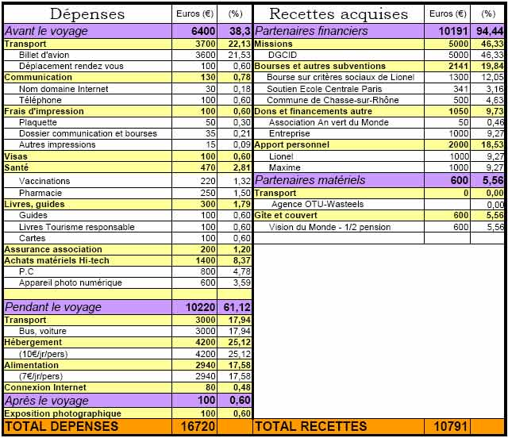
L’équilibrage du budget
✓
Image : source
Notes:
Ici que dépenses-recettes
Les aspects financier sont un moyen de prendre des décisions, TRI, VAN etc…

Slide 53
Le budget comme instrument de suivi
Tenir à jour un journal des engagements dès le lancement !
 | Heures consultant thermique | Heures Direction scientifique | Heures pilote |  | Coût/heure
oct-14 | 0 | 2 | 0 |  | 55
nov-14 | 0 | 3 | 0
déc-14 | 1 | 1 | 1
janv-15 | 0 | 3 | 1
févr-15 | 1 | 0 | 0
mars-15 | 3 | 1 | 0
avr-15 | 2 | 2 | 1
mai-15 | 2 | 2 | 0
juin-15 | 2 | 2 | 1
Total (€): | 605 | 880 | 220
Montant global (€): |  |  | 1705
✓

Slide 54
Mise en œuvre
(suite du projet que vous avez défini au chap. 1)
Enregistrer les dépenses
  Préparez un tableau de suivi
Budgétisez le projet
  Faites un budget charges-produits
  .. et déterminez le financement qu’il vous faut demander
Quiz

Slide 55
1. Périmètre du projet
2. Lots et responsabilités
3. Planification
4. Conception d’ensemble
Outils & Organisation
5. Pilotage
Conclusion
Notes:
1 vu dans outils basiques, mais avancé - 2 division du w – 4 budget récapitulation – 5 en cours de route – conclusion conseils autres démarches de gestion de projet

Slide 56
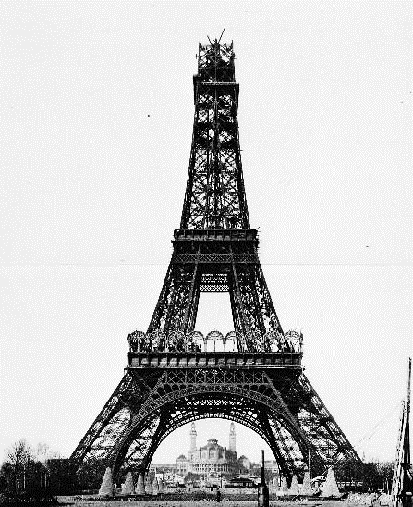
Outils de planification et de pilotage
Chapitre 5
Pilotage
photo : domaine public
Notes:
Conception OK, maintenant parlons du pilotage

Slide 57

Le pilotage ... une mise à jour ?
Piloter un projet : vérifier qu’on est sur la bonne trajectoire pour arriver au livrable final
Suivre l’avancement grâce aux outils :
  CdC => fonctions réalisées
  Lots de travail => % d’avancement
  Gantt => prévu/réalisé
  Budget => % dépensé
  …
Être proactif : anticiper, agir avant d’avoir des problèmes
✓
Image : source
Notes:
Assurer le suivi opérationnel (jalons, livrables, ...)
Anticiper par du suivi de réduction des risques
Alimenter les instances décisionnaires sur les difficultés opérationnelles et les décisions à prendre
Suivre l’avancement grâce aux outils utilisés lors de la conception de projet
CdC
WBS
OBS/RACI
PERT
Planning Gantt
Budget
Si on a un problème, on retravaille avec les outils de conception de projet
Mais le mieux c’est d’intervenir avant d’être en difficulté… trois outils le permettent..

Slide 58
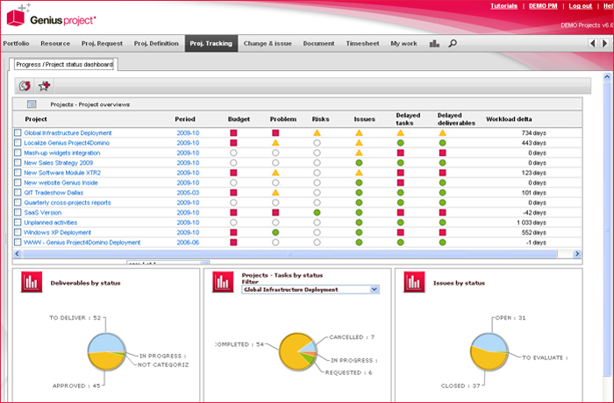
Les indicateurs
Voir formation « évaluation de projet »
✓
Image : source
Notes:
Action, résultats, => impact final

Slide 59
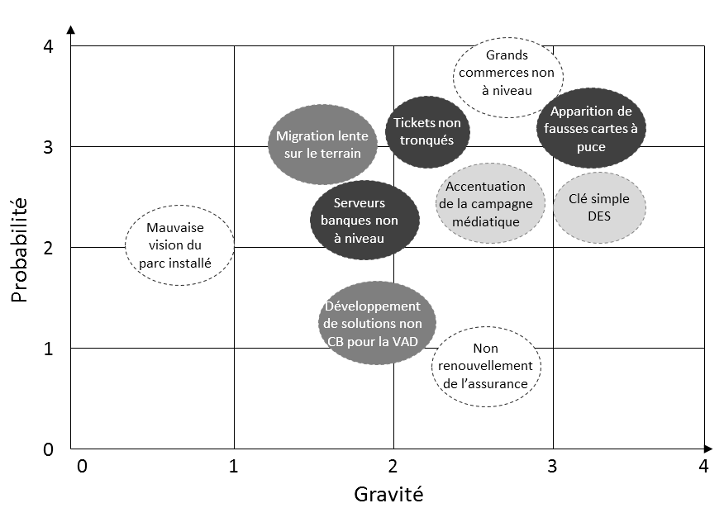
Définir / prioriser / suivre les risques
Voir formation « gestion des risques »
✓
Notes:
1. Introduction à la gestion des risques = fondamentaux
2 Démarche de gestion et plan de prévention des risques

Slide 60
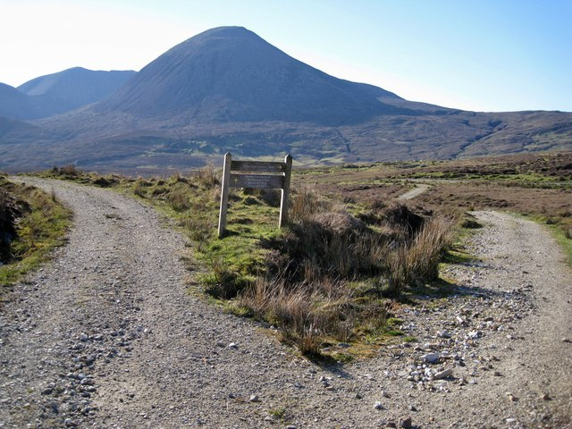
Faire les bons choix
✓
Photo Richard Dorrell cc-by : source

Slide 61
Matrice de décision
Voir formation « brainstorming »
Solution | Critère de sélection |  |  |  | Total | Rang
 | A | B | C | D
Choix 1 | 12 | 30 | 45 | 30 | 117 | 1
Choix 2 | 13 | 22 | 39 | 24 | 98 | 2
Choix 3 | 10 | 22 | 39 | 20 | 91 | 3
Choix 4 | 10 | 16 | 30 | 22 | 78 | 4
✓
Notes:
Qualite_Brainstorming_5.pptx = chapitre 4, arbres de décision, outils analyse prospectives

Slide 62

Les écarts : détecter et diagnostiquer
Revenir systématiquement sur les écarts prévu/réalisé
Principe de base : être honnête
Trouver leur cause
    Temps insuffisant ?
    Manque de formation ?
    Outils non adaptés ?
    Pas de suivi, faible motivation ?
    Objectif pas SMART ?
✓
Notes:
62
...pour les comprendre, revenir systématiquement sur les écarts

Slide 63
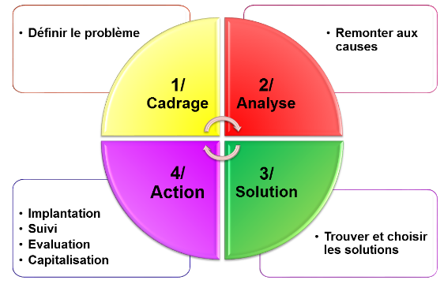

Les écarts : surmonter
Positiver "ce qui a été fait"
Replanifier de manière plus réaliste
  Découper en lots plus simples
  Objectifs SMART
  Résolution des problèmes
Objectif non atteint + cause non analysée =
✓
Voir formation « Méthodes de résolution de problèmes »
Image cc-by : source
Notes:
63

Slide 64
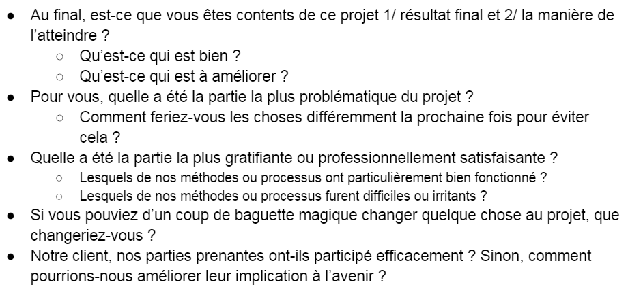
La réunion de post-mortem
Ne pas terminer sans un retour d’expérience..
Organiser une dernière réunion d’équipe lorsque le projet est terminé.
Envoyer à l’avance les questions à l’ordre du jour.
✓

Slide 65
Questions & Réflexion
(suite du projet que vous avez défini au chap. 1)
  Réalisez le projet !
Quiz
Notes:
Conception OK, maintenant parlons du pilotage

Slide 66
1. Périmètre du projet
2. Lots et responsabilités
3. Planification
4. Conception d’ensemble
5. Pilotage
Outils & Organisation
Conclusion
Notes:
1 vu dans outils basiques, mais avancé - 2 division du w – 4 budget récapitulation – 5 en cours de route – conclusion conseils autres démarches de gestion de projet

Slide 67
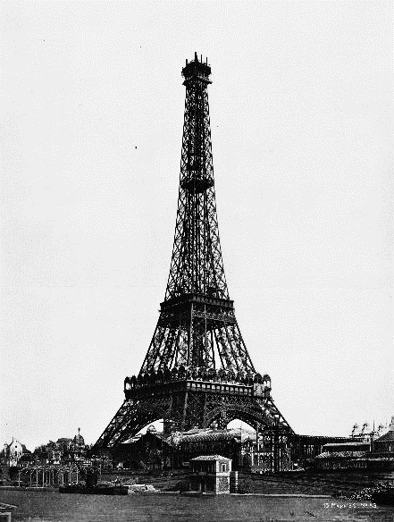
Outils avancés d’organisation
Conclusion
photo : domaine public

Slide 68
Mettre en œuvre la phase de montage
Cahier des charges
Diagramme des travaux, lots de travail
Piloter la phase de réalisation
Diagramme des responsabilités et matrice RACI
Planifier : PERT, Gantt
Animer le post-mortem du projet
Objectifs
Notes:
Au terme de cette formation, vous devrez être capable de :
Après avoir regardé ce cours
Cours plus approfondis

Slide 69
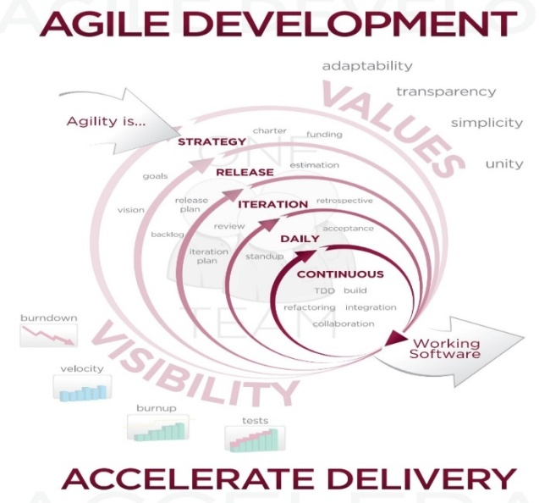
La gestion de projet « agile »
  Implication continue du client final,
  Itérations rapides
  Groupe-projet autonome
✓
Remet en cause .. la formation que vous venez de suivre !
Une GdP basée sur
  la correction rapide des erreurs
  communication continue
Pas applicable partout, essentiellement en génie informatique.
Image cc-by-sa : Source
Notes:
Dans les années 90 : RAD puis Scrum, Extreme programming
Implication continue du client final, expression incrémentale de ses besoins (évoluent au fur et à mesure de l’avancement).
Itérations rapides : livrables fréquents (jalons), prototypage rapide, reporting d'avancement en temps réel, affichage des problèmes rencontrés
Groupe autonome, pilotage par les enjeux et les risques, importance de la motivation, adaptation des méthodes et du formalisme au besoin.
Essentiellement en génie informatique.
Manifeste agile (Agile Manifesto, 2001) remet notamment en cause le traditionnel cycle de développement en cascade
La méthode Scrum pratiques de courtes réunions quotidiennes (Stand-Up meeting). Ces temps de travail commun ont pour objectifs d'améliorer la motivation des participants, de synchroniser les tâches, de débloquer les situations difficiles et d'accroître le partage de la connaissance.
XP (extreme programming) planification sous la forme d’un jeu intitulé Planning game et qui implique simultanément les utilisateurs et les développeurs. On notera aussi des techniques particulières liées à la production du code comme le Test Driven Development (TDD), la programmation en binôme (Pair programming), l'appropriation collective du code, la Refactorisation (refactoring) et l'Intégration continue.
http://fr.wikipedia.org/wiki/Méthode_agile

Slide 70
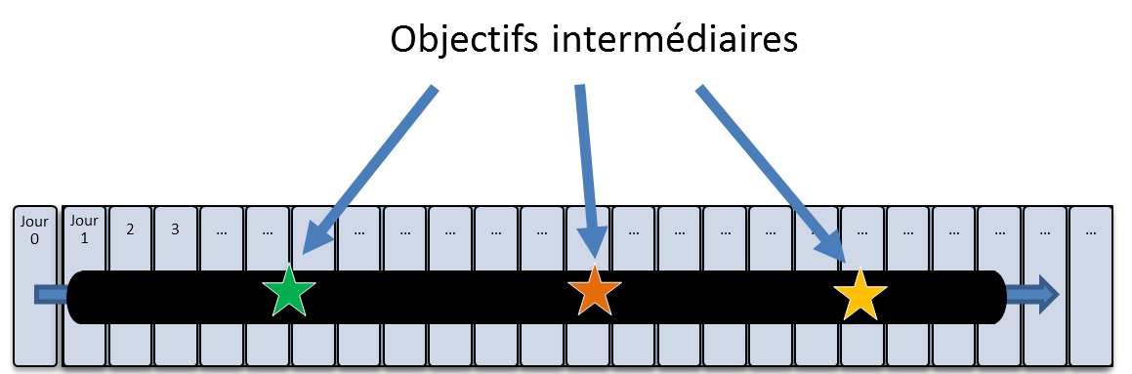
Leçons des méthodes Agiles
✓
Ne pas livrer en une fois « tout à la fin »
  Livraison rapide de résultats tangibles
  Fonctionnalités importantes d’abord
  Réaction et adaptabilité
Notes:
Ne pas livrer en une fois « tout à la fin »
Livrer la solution en une fois repousse les problèmes au moment où régler ces problèmes sera le plus coûteux.
Méthodes agiles
Gestion des risques en temps réel
Livraison rapide de résultats tangibles, alignés avec les besoins du client
Focalisation sur les fonctionnalités prioritaires
Réaction et adaptabilité

Slide 71
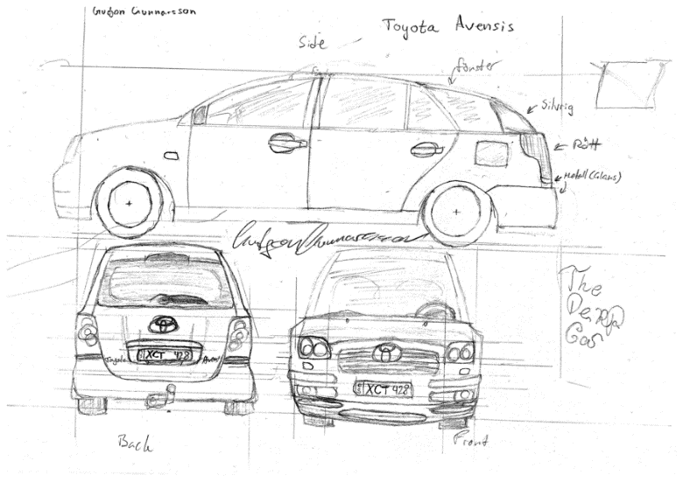

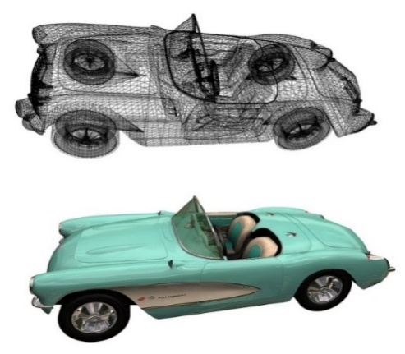
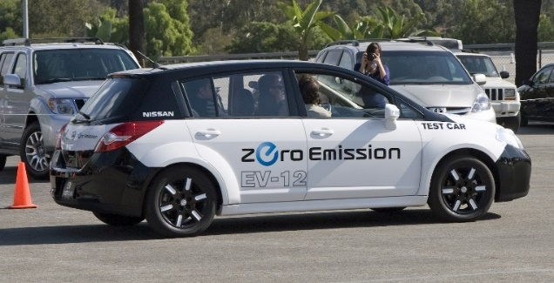
Conseil : « matérialiser » le projet
Aide à penser un objectif lointain et à souder l’équipe-projet
  Phase de définition du projet
    Nom du projet, logo, plaquette de présentation..
  Phase de montage
    Croquis, maquette
  Phase d’exécution
    Démonstrateurs prototypes …
✓
Images cc-by-sa : source1, source2, source3, source4
Notes:
Identité
Aide à penser un objectif lointain et à se réunir autour d'un projet commun
Lancement de projet
Nom du projet, logo, plaquette
Montage/conception de projet
Croquis, maquette
Conduite de projet
Prototypes, démonstrateurs…
Garder toute la documentation du projet dans un classeur de projet amené à toutes les réunions.

Slide 72

Gérer ou réaliser ? Trouver l’équilibre
Equilibre entre réalisation du projet et management
Réaliser un projet, c’est avant tout faire…, mais c’est aussi :
  Concevoir
  Organiser
  Contrôler
  Rendre compte
✓
Image Tony Roberts cc-by-sa-nc : Source
Notes:
Trouver un équilibre entre management de projet et réalisation
Réaliser un projet, c’est avant tout faire, mais c’est aussi
Rendre compte, faire des rapports, contrôler

Slide 73
Logiciels de gestion de projet
La plupart des outils de projet : compte-rendu, matrice RACI, budget : pas besoin de logiciel spécifique
  Formation Groupware et logiciels
Pour l’analyse fonctionnelle, on pourra utiliser VUE (l. libre) ou Creately (cloud)
Pour les diagrammes des responsabilités, des travaux, on pourra utiliser Freeplane (l. libre)
Pour les PERT et Gantt : GanttProject (l. libre) ou MS Project ou Gantter (cloud)
✓
Notes:
La plupart des outils de projet : comptes-rendu, matrice RACI, budget ne demandent pas d’outil logiciel spécifiques
6 Fiches pratiques de gestion de projet sous google doc
Pour les diagrammes fonctionnels, on pourra utiliser Visual Understanding Environment (VUE) :
Pour les WBS et OBS, on pourra utiliser Freeplane :
Pour les PERT et Gantt, les meilleurs logiciels sont payants, mais on peut commencer en utilisant GanttProject
Cette formation permet de comprendre les principes, mais pour acquérir des compétences il faut les mettre en pratique
Mise en œuvre dans votre projet
- La plupart des outils de projet : comptes-rendu, matrice RACI, budget ne demandent pas d’outil logiciel spécifiques, vous pouvez utiliser un traitement de texte ou un tableur, comme ceux proposés par Open Office.
- Pour les diagrammes fonctionnels, on pourra utiliser Visual Understanding Environment (VUE) :
C'est un logiciel gratuit, libre et multi-plateformes, traduit en français, téléchargeable directement ici.
Document-type proposé : amorce de Diagramme d'environnement (au format .vue)
Pour les WBS et OBS, on pourra utiliser Freeplane :
C'est un logiciel gratuit, libre et multi-plateformes, traduit en français, téléchargeable directement ici.
Documents-types proposés : 3 diagrammes - fonctionnel, OBS, WBS
Pour les PERT et Gantt, les meilleurs logiciels sont payants, mais on peut commencer en utilisant GanttProject
C'est un logiciel gratuit, libre et multi-plateformes, traduit en français
Permet de créer des diagrammes de Gantt et des réseaux PERT, calcul du chemin critique.
Voici une vidéo d'introduction à GanttProject

Slide 74

Synthèse
✓
✓
✓

Slide 75
Conclusion
Pour aller plus loin, références sur les notes partagées
Fiches pratiques de gestion de projet
    Modèle de compte-rendu de réunion
    Exemple de Todo List
    Check-list : efficacité d'une réunion
    Tableau de Gestion des risques d'un projet
    Plan de valorisation de projet
    Cahier des charges et diagramme d’analyse fonctionnelle
Quiz

Slide 76
Merci de votre attention ! http://gestiondeprojet.pm
Version 1 (08/1999) (lien)
  Auteur : Rémi BACHELET
Version 2 (08/2004) (lien)
  Auteur : Rémi BACHELET
Version 3 (03/2013) (lien)
  Auteur/mise en forme : Rémi BACHELET
  Mise en forme : Matthieu CISEL
Version 3 (10/2014) (lien)
  Auteur/mise en forme : Rémi BACHELET
  Aide mise en forme : Nandrianina ANDRIANARISON – AMADOU, Bich Van HOANG, Amaury VAN ESPEN, Ghislaine PARA
Notes:
Le tronc commun est terminé, vous pouvez passer aux modules pour approfondir ou mieux. Lancer votre projet !

Slide 77
Gestion de projet
Outils de planification et de pilotage
Notes:
Comment organise t-on un projet : Préparer un planning, établir un budget, répartir et formaliser les responsabilités ?
Voici le Dernier cours du tronc commun de la formation en GdP
A la fin de cette formation, vous aurez bases pour vous lancer vous-même dans la réalisation d’un projet
Je vous proposerai aussi de choisir parmi des modules spécialisés les thèmes que vous voulez approfondir

